Slide 1
4장. 변수
01_ C++에서 정보를 다루는 법
02_ 변수를 사용하는 규칙

Slide 2
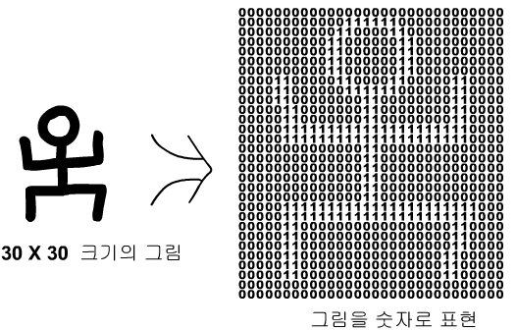
정보와 변수
C++에 있어서 모든 정보는 근본적으로 숫자다.
  그림을 숫자로 표현한 예
저장된 데이터(0001110101)가 모니터에서는 글자나 그림으로, 프린터에서는 흑백의 점의 조합을 통한 글자로, 네트웍에서는 전기가 통하고 말고를 통하여 전달되는 것이다
➔프로그램, CPU, 모니터, 프린터, 디스크 모두가 일치해야 한다

Slide 3
변수의 정의
변수를 선언하는 이유는 무엇인가?
컴파일러에게 저장된 것이 숫자,문자,
이미지인지를 알려주는 것
➔ 변하는 값을 총칭하는 대표이름의 의미
변수는 정보를 저장할 수 있는 공간
변수 3개를 정의하고 초기화 하는 방법 1
변수 3개를 정의하고 초기화 하는 방법 2
변수의 정의와 관련된 규칙
  정의하지 않은 변수는 사용할 수 없다.
  변수를 사용하기 전에 변수를 미리 정의해야 한다.
int a;
int b;
int c;
a = 100;
b = 200;
c = 300;
int a = 100, b = 200, c = 300;

Slide 4
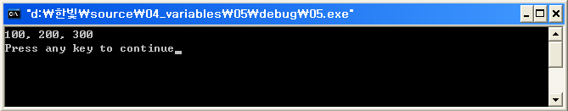
변수에 보관된 값 출력하기
cout 객체에 변수를 보내면 보관된 값이 출력된다.
실행 결과
#include <iostream>
using namespace std;
int main()
{
int a = 100, b = 200, c = 300;
cout << a << “, “ << b << “, “ << c << “\n”;
return 0;
}
예제 4-5 실습할 것!

Slide 5
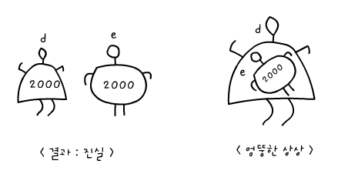
변수의 대입
변수를 다른 변수에 대입하면 보관된 값이 복사된다.
int d = 1000, e = 2000;
d = e; // d 의 값은 2000이 된다.
예제 4-6 실습할 것!

Slide 6
변수의 이름을 짓는 규칙
다음의 조건에 부합되는 이름만 사용할 수 있다.
  중복된 이름의 변수를 사용할 수 없다.
  변수 이름에는 알파벳, 숫자, 언더스코어(_)만 포함할 수 있다.
  단, 숫자는 변수 이름의 첫번째 글자로 사용할 수 없다.
  변수 이름의 길이에는 제한이 없다.
  변수 이름에 포함하는 알파벳은 대소문자를 구분한다.
  키워드는 변수의 이름으로 사용할 수 없다.
* C++의 키워드는 p.58에서 확인할 수 있다.

Slide 7
변수의 이름을 잘 짓는 법
다음의 권장사항을 따르면 효율적인 이름을 지을 수 있다.
  변수의 용도를 예상할 수 있게 이름을 짓자.
  단어와 단어를 구분할 수 있게 짓자.
  필요 없이 긴 이름은 피하자.
StudentsNumber (O)
n, num, number, students (X)
StudentsNumber, student_number (O)
studentnumber (X)
변수 이름의 중요성 설명
: Oracle 코스와 인도의 현실 설명
(예) sum, month_sales_total_2014
필요하다면, 긴이름도 좋다….
(예) int InsaYearEvaluationResult2016ChongMuPart
변수의 이름이 잘 되어 있으면 프로그램이 문서가 된다

Slide 8
변수의 이름을 잘 짓는 법(예제)
int _tmain(int argc, _TCHAR* argv[])
{
int S1_No, S2_No, S3_No;
int S1_Kor, S2_Kor, S3_Kor;
int S1_Math, S2_Math, S3_Math;
int S1_Eng, S2_Eng, S3_Eng;
float S1_Ave, S2_Ave, S3_Ave;
float TotalAve = 0.0f;
int NOS = 0;
while (1)
{
cout << "\n------ 메뉴 ------\n";
cout << "1. 학생 성적 추가\n";
cout << "2. 전체 성적 보기\n";
cout << "Q. 프로그램 종료\n";
cout << "------------------\n\n";
cout << "원하는 작업의 번호를 입력하세요 : ";
char select;
cin >> select;
switch (select)
{
case '1':
{
if (3 == NOS)
{
cout << "\n더 이상 입력할 수 없습니다.\n";
break;
}
int Kor, Eng, Math;
보기가 쉽지 않다…..

Slide 9
변수의 이름을 잘 짓는 법(예제)
int _tmain(int argc, _TCHAR* argv[])
{ // 최대 3명의 성적을 보관한다.
int S1_No, S2_No, S3_No; // 학번
int S1_Kor, S2_Kor, S3_Kor; // 국어 점수
int S1_Math, S2_Math, S3_Math; // 수학 점수
int S1_Eng, S2_Eng, S3_Eng; // 영어 점수
float S1_Ave, S2_Ave, S3_Ave; // 개인 평균
float TotalAve = 0.0f; // 전체 평균
int NumberOfStudent = 0; // 현재까지 입력된 학생 수
// 계속해서 메뉴를 보여준다.
while (1)
{
// 메뉴 보여주기
cout << "\n------ 메뉴 ------\n";
cout << "1. 학생 성적 추가\n";
cout << "2. 전체 성적 보기\n";
cout << "Q. 프로그램 종료\n";
cout << "------------------\n\n";
cout << "원하는 작업의 번호를 입력하세요 : ";
// 작업 입력받기
char selectedMenuItem;
cin >> selectedMenuItem;
// 선택된 값에 따라서 처리
switch (selectedMenuItem)
{
case '1':
// 학생 성적 추가
{
// 3명 모두 입력됐으면 무시
if (3 == NumberOfStudent)
{
cout << "\n더 이상 입력할 수 없습니다.\n";
break;
}
// 국영수 점수를 입력받는다.
int Kor, Eng, Math;

Slide 10
예:성적표 프로그램
#include <iostream>
Using namespace std;
Int main()
{
//개인 정보를 보관한다
int class_number=5;
int sudent_number=45;
//국어, 영어, 수학 점수를 보관한다
int korean_score=90;
int english_score=100;
int math_score=80;
//총점과 평균을 보관한다
int total_score=270;
int average=90; ➔ 개선 방안은? 여러명을 처리한다면, 어찌하면 되는가?
………..
return 0;
}
전체 구조..
변수 이름…
주석달기
예제 4-10 실습할 것!

Slide 11
End of Document

